Slide 1
09_1 Blender: Basics
Computer Graphics
Notes:
이 section에서는 Blender software에 대한 소개와 함께 알아 두어야 할 최소한의 사용법을 설명합니다.
In this section we will introduce the Blender software, as well as the minimum usage that we should know.

Slide 2
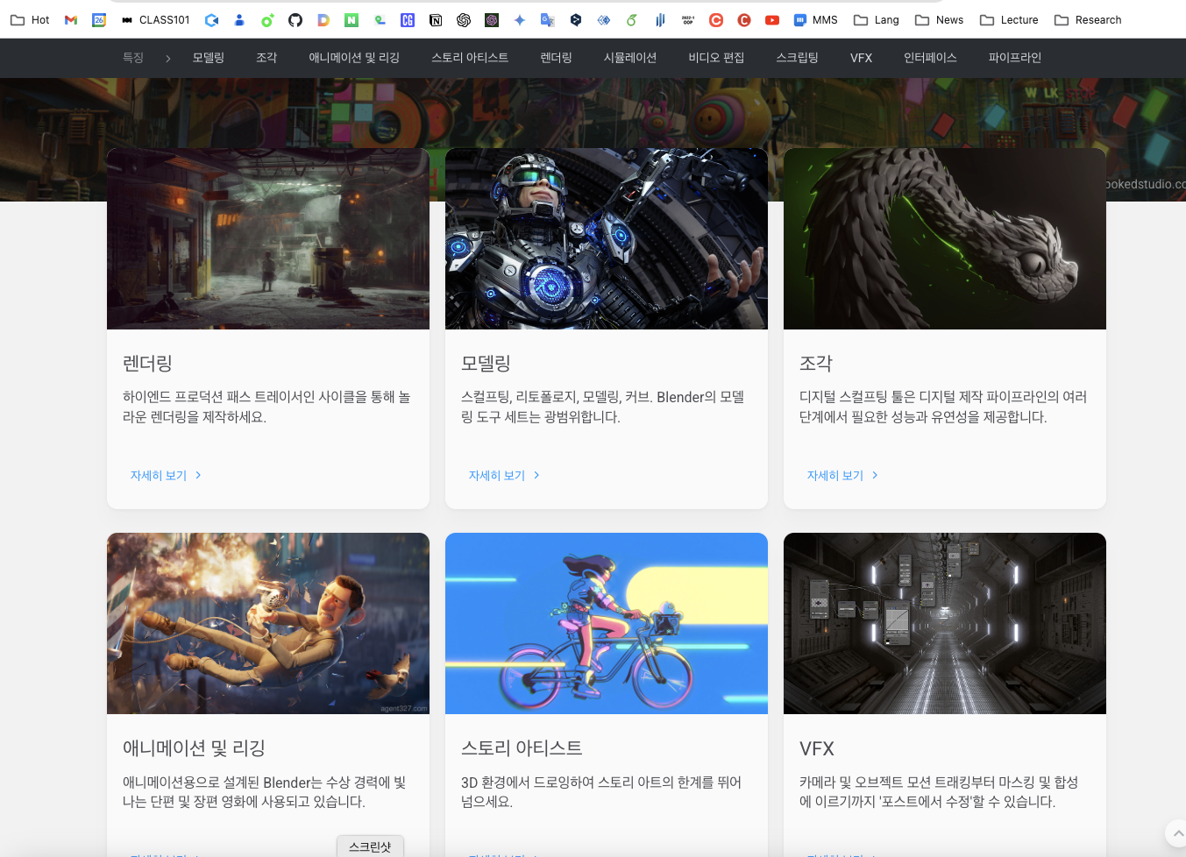
Blender (blender.org)
Integrated Software for graphical contents
For professionals and beginners
Lots of application fields
Supporting Windows, MacOS, and Linux
Free software
Lots of resources
Notes:
Blender는 렌더링, 모델링, 조각기법, 애니메이션과 리깅, 드로잉, VFX, 시뮬레이션, 제작 과정 파이프라인, 비디오 편집, 스크립팅 등을 위한 통합 그래픽 소프트웨어 입니다.
Blender는 전문가와 초보자들이 모두 사용할 수 있습니다.
Blender는 게임 개발, 영화 제작, 시각 효과(FX), 3D 프린팅 등에 사용되고 있습니다.
Windows, MacOS, Linux 등에 인스톨하여 사용 가능합니다.
GNU 라이선스를 가진 무료 소프트웨어로서, 비용 없이 사용, 수정, 배포가 가능합니다.
대규모 개발자/사용자 커뮤니티가 존재하며, 신기술들이 매우 빠르게 plug-in 형태로 구현되고, 다양한 무료 콘텐츠와 리소스가 제공된다는 강점이 있습니다.
Blender is an integrated graphics software for rendering, modeling, sculpting, animation and rigging, drawing, VFX, simulation, pipelining, video editing, scripting, and more.
Blender can be used by professionals and beginners alike.
Blender is used in game development, filmmaking, visual effects (FX), 3D printing, and more.
It can be installed and used on Windows, MacOS, Linux, and more.
It's free software with a GNU license, meaning we can use, modify, and distribute it without paying.
It has a large developer/user community, new technologies are implemented as plug-ins very quickly, and there is a wealth of free content and resources available.

Slide 3
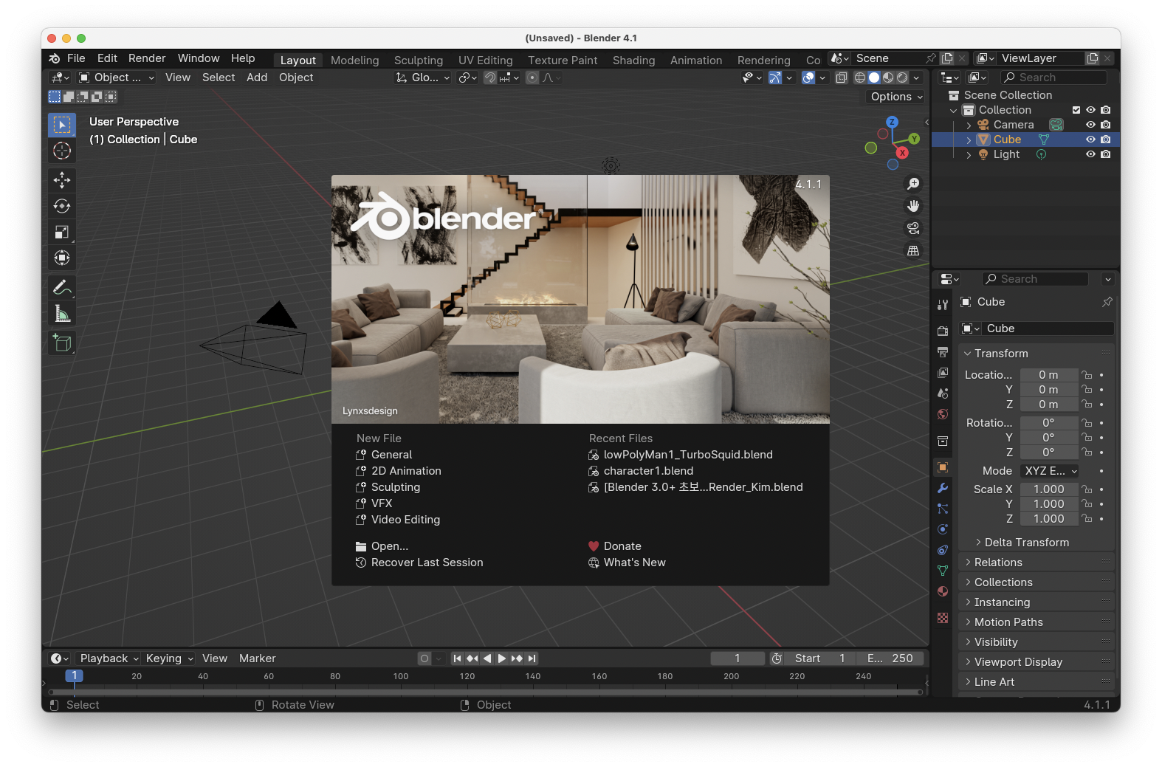
Installing Blender
https://www.blender.org/download/
Current version: 4.1.1 (April, 2024)
Notes:
Blender의 homepage인 blender.org 에서 macOS, Windows, Linux, Steam 등을 위한 version들과 함께, source code 까지 download 할 수 있습니다. 2024년 4월 현재 Blender의 최신 버전은 4.1.1 입니다.
We can download Blender from its homepage, blender.org, along with versions for macOS, Windows, Linux, Steam, and more, as well as the source code. As of April 2024, the latest version of Blender is 4.1.1.

Slide 4
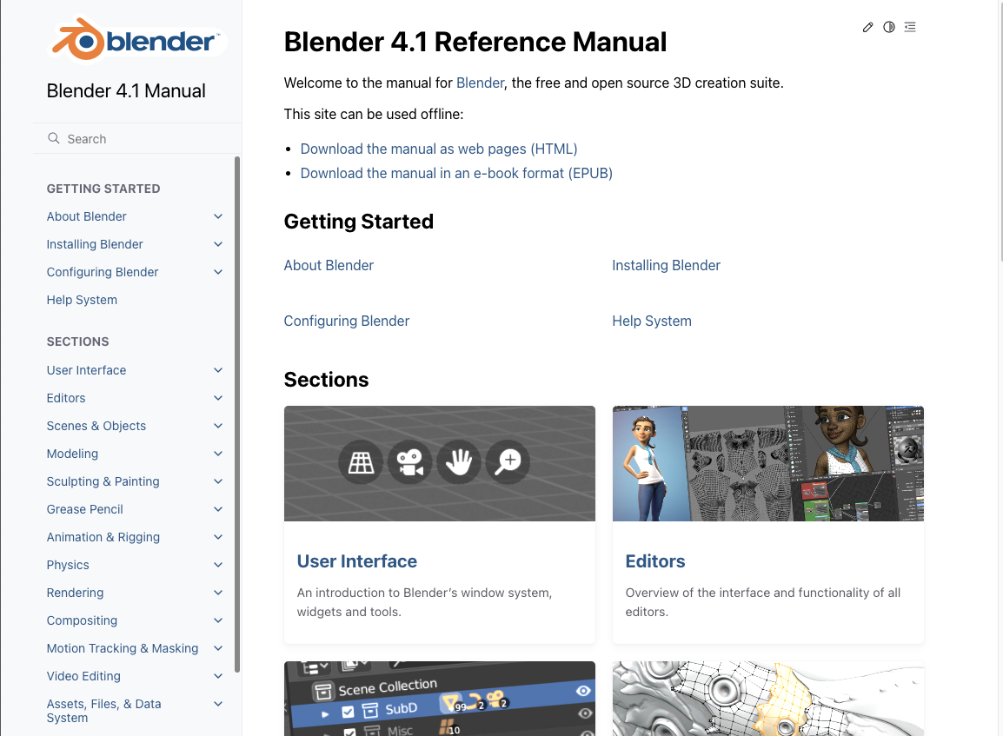
Blender Manual
https://docs.blender.org/manual/en/latest/index.html
Notes:
Blender의 document들은 docs.blender.org 에서 볼 수 있습니다.
Blender's documentation is available at docs.blender.org.

Slide 5
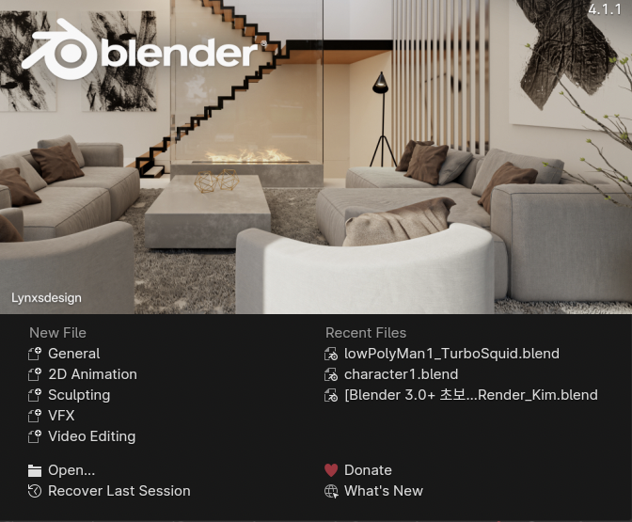
UI – Splash Screen
The first starting pop-up screen
Frequent menus, Recent working files, Version numbers, etc.
Images varies from version to version
Disappeared when clicked
Notes:
Blender를 구동했을 때 가장 먼저 popup으로 보이는 화면을 splash screen 이라 합니다.
우리는 이 화면에서, 가장 많이 쓰이는 메뉴와 최근 작업 파일들, 그리고 Blender의 버전 번호를 볼 수 있습니다.
splash screen의 이미지는 Blender 버전마다 달라집니다.
splash screen은 click을 하면 사라집니다.
The first screen that pops up when we start Blender is called the splash screen.
On this screen, we can see the most commonly used menus, recent working files, and the version number of Blender.
The image of the splash screen varies from version to version of Blender.
The splash screen disappears when we click it.

Slide 6
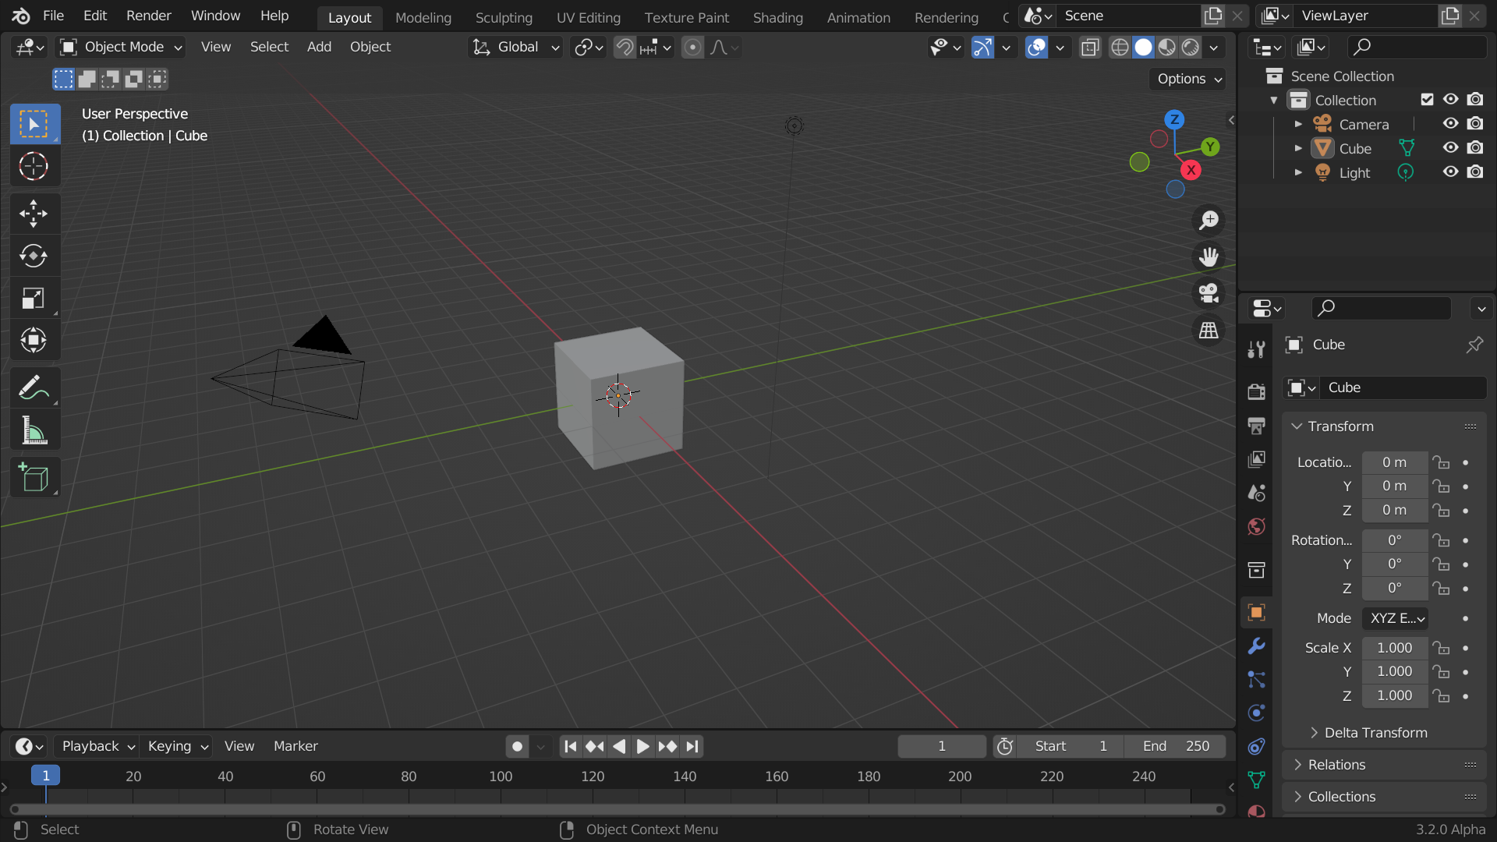
UI – Overview
Topbar:
main menu
workspace selector
scene and layers
Viewport shading
Mode & Menus
Outliner:
List
Hierarchy
Navigation Gizmo
3D Viewport
Toolbar
Property Editor
Timeline
Status Bar
shortcut, statistics
Notes:
Blender의 중앙부에는 3D Viewport가 있으며, 대부분의 작업이 여기서 이루어 집니다.
3D viewport 안에는 mode와 menu, viewport shading buttons, navigation gizmo, toolbar 등이 제공되어 다양한 작업을 도와줍니다.
맨 위에 있는 Topbar는 메인메뉴와 workspace 선택버튼 등을 가지고 있습니다.
오른쪽 사이드 상단에는 오브젝트들, 그룹 등의 엔티티들의 리스트를 보여주고 계층적 구조를 관리할 수 있는 Outliner가 있습니다.
오른쪽 사이드 하단에는 각종 property들을 확인하고 입력할 수 있는 Property Editor가 있습니다.
3D Viewport의 바로 아래에는 keyframe animation을 생성하고 관리하는 Timeline 이 존재합니다.
마지막으로 Blender interface의 가장 하단에는 현재 선택한 기능의 keyboard shortcut을 보여주고, vertex의 수 등 각종 통계를 보여주는 Status Bar가 있습니다.
At the centre of Blender is the 3D Viewport, where most of the work is done.
Inside the 3D viewport, we'll find modes and menus, viewport shading buttons, navigation gizmos, and toolbars to help us with various tasks.
The Topbar at the top contains the main menu and the workspace selection buttons.
At the top of the right-hand side is the Outliner, which shows a list of entities such as objects, groups, etc. and allows us to manage their hierarchical structure.
At the bottom of the right-hand side is the Property Editor, where we can view and enter various properties.
Directly below the 3D Viewport is the Timeline, where we can create and manage keyframe animations.
Finally, at the very bottom of the Blender interface is the Status Bar, which shows keyboard shortcuts for the currently selected function and displays various statistics such as the number of vertices.

Slide 7
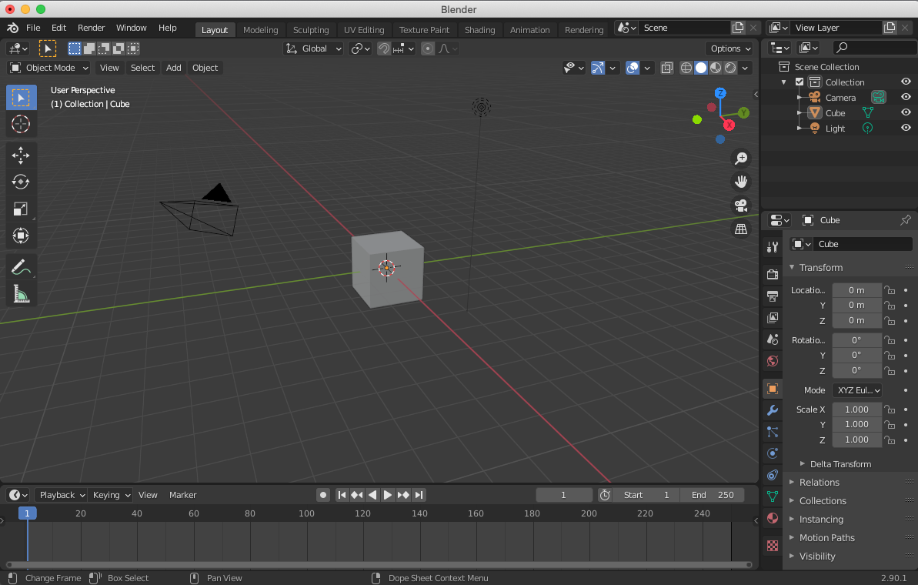
UI – Default Scene
default cube
center at origin
edge length = 2
default camera (rendering)
default point light
Notes:
이것은 Blender를 시작하면 우리가 볼 수 있는 화면 입니다.
먼저 3D Viewport의 중앙에는 회색의 default cube가 있습니다. cube의 center는 원점이고, 한 변의 길이는 2 입니다. 즉, 3D viewport에서 우리 눈에 가장 가까이 보이는 vertex (그림에서 노랑색 point로 표시됨) 의 좌표는 (1, -1, 1) 입니다. 참고로 blender의 3D Viewport의 default view는 오른손 좌표계이긴 하지만 up 방향이 z 축 방향입니다. 세 축은 x, y, z 순서대로 red, green, blue color로 그려져 있습니다.
3D Viewport에는 default camera도 하나 있습니다. 이 camera는 working camera (3D viewport를 보여주는) 와는 별개로 scene을 최종 rendering을 할 때 사용합니다. 이 camera에서의 view로 rendering 된 결과를 보려면 main menu 에서 Render > Render Image를 선택하면 됩니다.
Default로 point light source가 하나 주어집니다. 이 light source는 rendering을 할 때 관여하는 것으로, 필요한 경우 여러 개의 light 들을 더 추가 할 수 있습니다.
This is what we see when we start Blender.
First, in the center of the 3D viewport is a gray default cube. The center of the cube is at the origin, and one side of the cube has a length of 2. This means that the coordinates of the vertex closest to our eyes (shown as the yellow point in the figure) in the 3D viewport are (1, -1, 1). Note that the default view in blender's 3D viewport is in a right-handed coordinate system, with the up direction being the z-axis direction. The three axes are plotted with the colors red, green, and blue in the order x, y, and z. .
The 3D Viewport also has a default camera. This camera is separate from the working camera (which shows the 3D viewport) and is used for the final rendering of the scene. To see the rendered result as viewed from this camera, we can select “Render > Render Image” from the main menu.
By default, we are given one point light source. This is the light source that is engaged when rendering, and we can add multiple more lights if needed.

Slide 8
UI – Navigation Gizmo
predefined view
x, y, z button click
yz, xz, xy view
dragging in empty area
rotating view
[= mouse wheel drag]
click and hold “+” and drag
zoom in / out
[= mouse wheel rotation]]
click and hold “hand” and drag
camera panning
[shift + mouse wheel drag]
click camera icon
view from camera
click Grid
ortho / perspective toggle
Notes:
3D Viewport의 오른쪽 위 구석에는 작업 view를 빨리 전환할 수 있는 Gizmo들이 있습니다.
가장 위에 있는 것은 x, y, z 축을 표시하고 있는데, 각 축의 label button을 click하면 그 축 방향에서 바라보는 view로 전환할 수 있습니다. 예를 들면 x 를 누르면 camera는 +x 축 상에서 원점을 바라보게 되어 yz plain view가 됩니다. 이런 식으로 xz, xy plain view 로도 빨리 전환할 수 있습니다. 또, axis label이 아닌 옆 공간을 click 한 채로 dragging 하면 view를 rotation 시킬 수 있는데, 이것은 Main workspace 윈도우에서 mouse 의 wheel button을 누른 채로 dragging 하는 것과 같습니다.
그 아래의 + button을 누른 채로 mouse를 dragging하면 zoom in / out 을 할 수 있습니다. 이것은 main window에서 mouse wheel을 돌리는 것과 같습니다.
그 아래의 “손” button을 누른 채로 dragging하면 Camera의 위치가 바뀌면서 panning 이 됩니다. 이것은 main window에서 shift + mouse wheel drag 과 같습니다.
그 아래 camera icon을 누르면 작업 camera와 렌더링 camera view 간을 toggle 할 수 있습니다.
맨 아래 grid button을 누르면, orthogonal, 즉 parallel projection과 perspective projection간을 toggle 할 수 있습니다.
In the upper right corner of the 3D Viewport, we'll find gizmos that allow us to quickly switch between working views.
The topmost one shows the x, y, and z axes, and by clicking the label button for each axis, we can switch to the view from that axis direction. For example, if we press X, the camera will look at the origin on the +X axis, which is the YZ plain view. We can also quickly switch to the xz, xy plain view in this way. We can also rotate the view by clicking and dragging in the space next to the non-axis label, which is equivalent to holding down the wheel button on the mouse while dragging in the Main workspace window.
We can zoom in and out by dragging the mouse while holding down the + button below it. This is the same as turning the mouse wheel in the main window.
Holding down the “hand” button below it and dragging will reposition the camera to pan. This is equivalent to shift + mouse wheel drag in the main window.
The camera icon below it allows us to toggle between the working camera and rendering camera view.
The grid button at the bottom allows us to toggle between orthogonal, or parallel projection, and perspective projection.

Slide 9
UI – Viewport Shading
wireframe view
solid view
material preview
render view
Hot key
‘z’ menu > select view
Notes:
3D Viewport 의 오른쪽 윗 부분에는 viewport shading button들이 있습니다. 이것을 이용하여 wireframe, solid, material, render view 중에 하나를 선택하여 3D viewport를 rendering할 수 있습니다. object의 color가 보이게 하려면 적어도 solid view 이상을 선택하여야 하며, texture가 보이게 하려면 material view 나 render view 를 선택하여야 합니다. render view는 현재 지정되어 있는 최종 renderer option을 사용하여 rendering 해 주지만 rendering camera view를 보여주는 것이 아니라 3D viewport 자체를 rendering 해 줍니다.
Hot key로는 ‘z’ 를 타이핑하여 나오는 popup menu에서 view를 select 할 수 있습니다.
In the upper right corner of the 3D Viewport are the viewport shading buttons. We can use these to select one of wireframe, solid, material, or render view to render the 3D viewport. We should select at least solid view to show the color of the object, and material or render view to show the texture. The render view will render using the final renderer option currently specified, but will render the 3D viewport itself rather than showing the rendering camera view.
As a hot key, we can type 'z' to select view from the popup menu that appears.

Slide 10
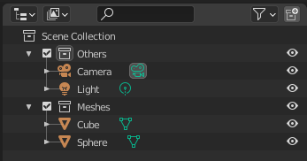
Outliner
Add New Collection (Group)
Move Object to Any Group
Notes:
3D Viewport 밖의 오른쪽 위에 있는 outliner는 object, camera, light 등의 entity 들이 계층적으로 조직되어 있는 구조를 보여줍니다. 특히 여러 개의 entity들을 묶어 group화 할 수 있고, parent-child 관계를 만들어 tree 구조를 만들 수 있습니다. entity들은 mouse dragging을 통해 어떤 group에서 다른 group으로 쉽게 옮겨 질 수 있습니다.
The outliner on the top right outside the 3D Viewport shows the hierarchical organization of entities such as objects, cameras, lights, etc. In particular, multiple entities can be grouped together and parent-child relationships can be created to create a tree structure. Entities can be easily moved from one group to another by dragging the mouse.

Slide 11
Object Selection / Delete
Selection
Left mouse click
Drag the selection rectangle
Select object at the outliner
Delete
Hot key ‘x’
Right mouse click (for menu), and select delete
Delete object at the outliner
Notes:
Object를 select하는 방법에는 세가지가 있습니다. 왼쪽 mouse button으로 click하거나, mouse로 만든 selection 사각형을 dragging하거나, outliner에서 object를 선택하는 방법입니다.
Object를 delete하는 방법에는 역시 세가지 방법이 있습니다. 첫번째로 object를 일단 select한 후, hot key ‘x’를 눌러 delete하는 것입니다. 두번째로는 right mouse button click으로 menu를 popup하고 “delete” 를 선택하는 방법입니다. 마지막으로 outliner에서 특정 object를 delete하는 방법도 있습니다.
There are three ways to select an object: by clicking with the left mouse button, by dragging a selection rectangle created with the mouse, or by selecting an object in the outliner.
There are also three ways to delete an object. The first way is to select an object and press the hot key 'x' to delete it. The second way is to click the right mouse button to pop up the menu and select "delete". Finally, we can also delete a specific object from the outliner.

Slide 12
Object Transformation
Select (cursor)
Translation
Rotation
Scale
Use “Object Property”
Hot keys
g, x: translate x dir
r, y: rotate about y
s, z: scale in z
g: translate freely
r: rotate freely
s: scale freely
Notes:
Object를 transformation하는 방법에 대해 알아보겠습니다. 왼쪽 사이드에 세로로 있는 button들이 transformation 기능을 하는 Toolbar 입니다.
먼저 일반적인 cursor 모양을 가지는 select mode가 default mode 입니다.
Translation mode에서는 x, y, z 축에 평행한 방향 또는 자유로운 방향으로 translation이 가능합니다. 이 때 오른쪽 사이드의 navigation gizmo 들을 활용하면 효율적입니다.
Rotation mode에서는 x, y, z 축을 중심으로 하거나 임의의 축을 중심으로 object를 회전시킬 수 있습니다.
Scale mode에서는 자신의 center를 중심으로 사이즈를 크게 또는 작게 만들 수 있습니다. (원점을 중심으로 한 scale이 아닌 것에 유의합니다.)
이러한 transformation mode들에서 정확한 factor의 양을 입력할 필요가 있을 경우에는 오른쪽 사이드의 “Object Property” 입력에 값을 직접 타이핑하면 됩니다.
Transformation을 위한 hot key로는 translate ‘g’, rotate ‘r’, scale ‘s’ 이며, g, r, s 뒤에 x, y, z 를 치면 각 축 방향 (또는 중심으로) transform 할 수 있습니다.
Let's see how to transform an Object. The toolbar buttons on the left side of 3D viewport are the transformation buttons.
The default mode is select mode, which looks like a normal cursor.
Translation mode allows us to translate parallel to the x, y, and z axes or in any direction. This is where the navigation gizmos on the right side come in handy.
Rotation mode allows us to rotate the object about the x, y, z axes or about any axis.
In Scale mode, we can make the scale larger or smaller around the object’s own center (note that this is not a scale around the origin).
If we need to enter an exact amount of factor in any of these transformation modes, we can type the value directly into the "Object Property" input on the right side.
The hot keys for transformation are translate 'g', rotate 'r', and scale 's', and we can transform in each axis direction (or center) by typing g, r, and s followed by x, y, and z.

Slide 13
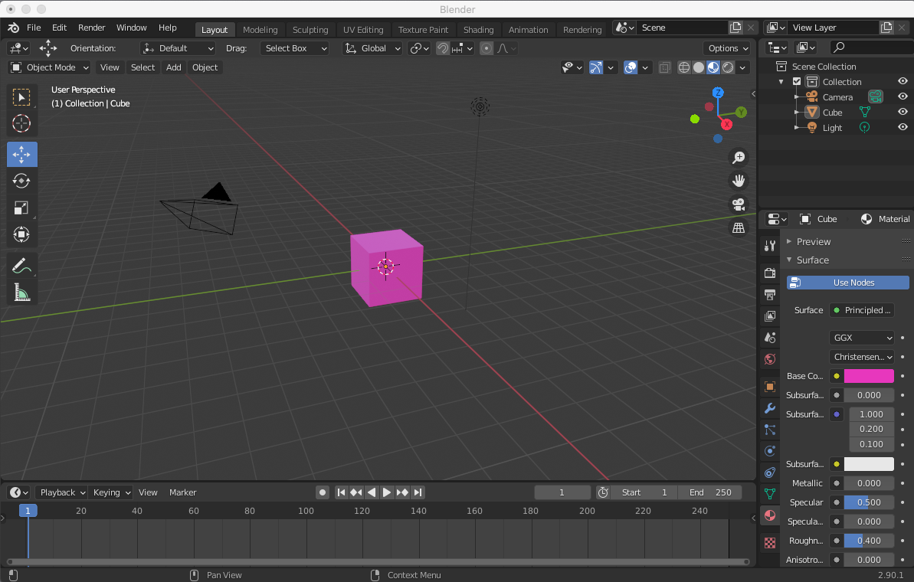
Material
Select Object
Select Material Property
and Select “Base Color”
Select Material Preview
or Render View
(‘z’ > material view or
‘z’ > render view)
Notes:
Object에 color 등의 material을 지정하는 방법에 대해 알아보겠습니다.
먼저 object를 select합니다.
Property editor에서 “Material property” 를 선택합니다.
그리고 그 안에서 “Base color” 를 click하여 팔레트에서 color를 선택합니다.
Material이 보이게 하기 위해서는 viewport shading에서 material preview 또는 render view를 선택하여야 합니다.
Let's take a look at how to assign a material, such as color, to an Object.
First, select the object.
In the Property editor, select "Material property".
Inside it, click "Base color" to select a color from the palette.
To make the material visible, we need to select the material preview or render view in the viewport shading.

Slide 14
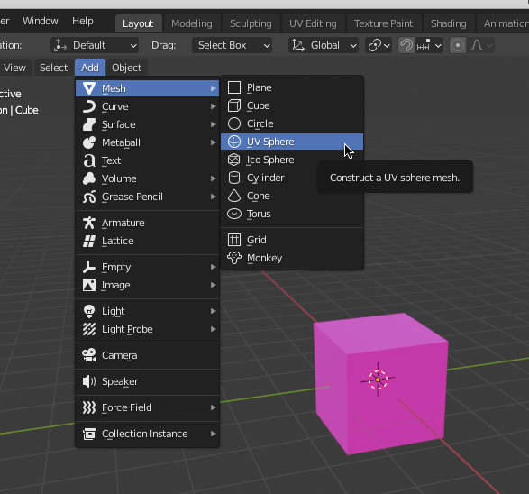
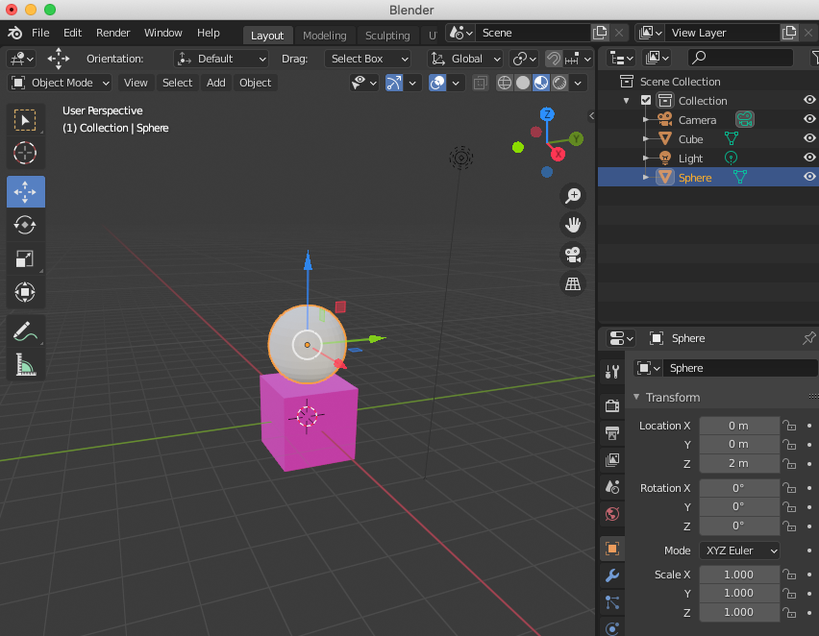
Adding Object
“Add” menu
Mesh > UV Sphere
Translate Sphere
to (0, 0, 2)
(use xz plane view)
(use Object property)
Notes:
기본 shape의 object를 추가하는 과정을 보도록 하겠습니다. 현재 default cube가 하나 있고, 그 위에 sphere를 하나 만들어 올려 놓으려 합니다.
“Add” menu를 선택합니다.
Mesh > UV Sphere 를 선택합니다. 기본 sphere가 만들어 졌습니다. 기본 sphere는 중심이 원점에 있고, 반지름이 1입니다. 따라서 현재 default cube안에 갇혀 보이지 않습니다.
Sphere를 선택한 채로 (0, 0, 2) 로 translate합니다. 이렇게 하면 sphere의 center가 (0, 0, 2)가 되면서 sphere는 정확히 cube위에 얹히게 됩니다.
이 때 view widget에서 y label을 click하여 xz plane view를 이용하면 sphere와 cube의 경계 부근을 확실히 확인할 수 있습니다.
2라는 정확한 translation factor를 이용하기 위해서 property window에서 object property의 y translation 값을 직접 입력하는 것이 좋습니다.
Let's see the process of adding an object with a default shape. We currently have a default cube, and we want to create a sphere on top of it.
Select the "Add" menu.
Select Mesh > UV Sphere. A default sphere has been created. The default sphere is centered at the origin and has a radius of 1, so it is not currently trapped inside the default cube.
With the Sphere still selected, translate it to (0, 0, 2). This will cause the sphere's center to be at (0, 0, 2), and the sphere will sit exactly on top of the cube.
At this point, we can use the xz plane view by clicking the y label in the view widget to get a clearer view of the boundary between the sphere and the cube.
In order to use the correct translation factor of 2, it is recommended that we enter the y translation value of the object property directly in the property window.

Slide 15
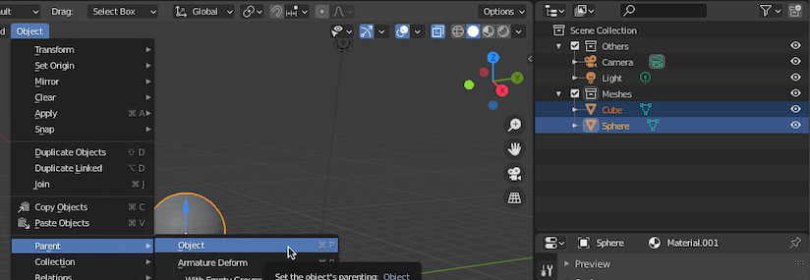
Hierarchy (1/3)
Select Cube in outliner: First object (Cube) will be a parent node
[Shift] + Select Sphere in Outliner: Second object (Sphere) will be a child node
Object menu > Parent > Object
Notes:
이제 cube를 parent로 sphere를 child로 하는 hierarchy를 만들어 보겠습니다.
Outliner에서 parent가 될 cube를 먼저 select합니다.
그리고 두번째로 child가 될 sphere를 shift + select합니다. outliner에서 child object가 될 sphere의 이름이 좀 더 연한 색으로 나타내어 집니다.
왼쪽 side의 Object 메뉴에서 Parent > Object를 선택합니다. 이 순간 Cube 아래 Sphere 라는 hierarchy가 완성됩니다.
Now let's create a hierarchy with cube as the parent and sphere as the child.
In Outliner, first select the cube that will be the parent.
Then shift + select the sphere that will be the second child. In the Outliner, the name of the sphere that will be the child object will appear in a lighter color.
From the Object menu on the left side, select Parent > Object. At this point, the hierarchy of Sphere under Cube is complete.

Slide 16
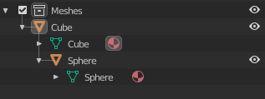
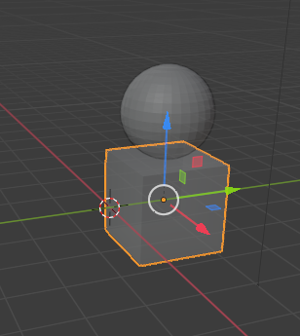
Hierarchy (2/3)
Cube has Sphere as its child
Translate Cube then Sphere too
Notes:
이렇게 cube가 sphere의 parent가 되면, cube만을 translate하더라도 sphere는 따라서 translate되게 됩니다.
This makes the cube the parent of the sphere, so even if we only translate the cube, the sphere will be translated accordingly.

Slide 17
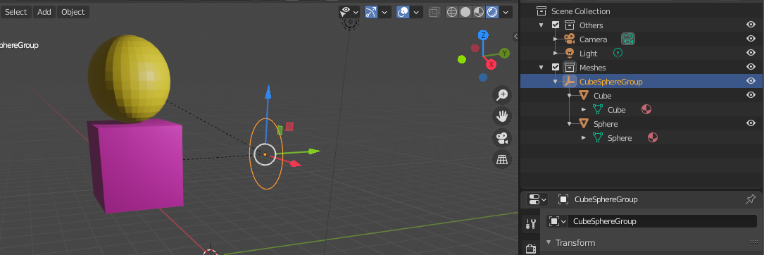
Hierarchy (3/3)
Add > Empty > Anything (e.g. sphere): named “Empty” object
Make Cube and Sphere to be children of Empty
Rename the Empty object as CubeSphereGroup
Notes:
이제 sphere를 다시 cube의 child에서 꺼내 cube와 같은 level로 환원 시키고 나서, cube와 sphere를 어떤 형체가 없는 dummy node의 children으로 만들어 보겠습니다.
먼저 Add 메뉴의 Empty > Anything (예를 들어 sphere) 를 선택하여 형체가 없는 object를 하나 만듭니다.
Outliner에서 먼저 Empty 를 select합니다. 그리고, Outliner에서 cube를 shift + select 합니다. 마찬가지로, Outliner에서 sphere를 shift + select 합니다. 그리고, Object menu > Parent > Object 를 선택하여 Empty를 cube와 sphere의 parent로 만듭니다.
Outliner에서 Empty를 CubeSphereGroup으로 rename합니다. 이제 Empty를 translate하거나 rotation하면 cube와 sphere가 Empty의 children이기 때문에 함께 translation 또는 rotation됩니다.
Now let's take the sphere out of the child of the cube again, reduce it to the same level as the cube, and make the cube and sphere the children of a dummy node with no shape.
First, create a single shapeless object by choosing Empty > Anything (i.e. sphere) from the Add menu.
In Outliner, first select Empty, then shift + select the cube in Outliner. Similarly, shift + select the sphere in Outliner. Then, choose Object menu > Parent > Object to make the Empty the parent of the cube and sphere.
In Outliner, rename Empty to CubeSphereGroup. Now, when we translate or rotate Empty, the cube and sphere will translate or rotate together because they are children of Empty.

Slide 18
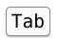
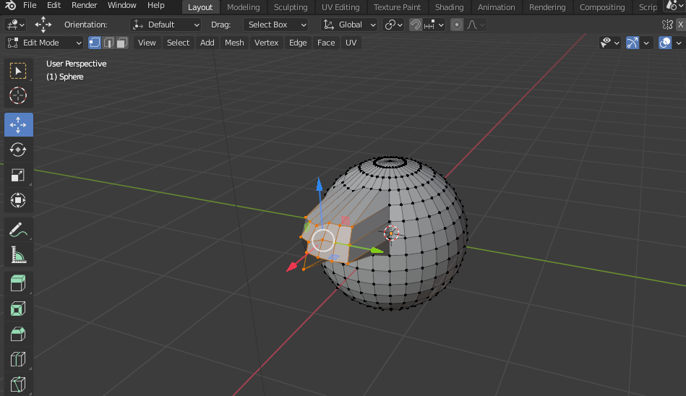

Editing Mode
Go to Edit Mode
Select Vertex edit mode
Select Vertices
Translate the vertices
Other hot keys
: select all
Notes:
지금까지 우리는 Blender의 Object Mode에서 작업을 해 왔습니다. 이제 Edit Mode로 옮겨 mesh를 세밀하게 editing하는 예를 보도록 하겠습니다.
왼쪽 위의 mode selection dropdown menu를 열어 Object Mode를 Edit Mode로 변경합니다. “Edit Mode” dropdown menu 옆에는 세개의 icon button들이 있는데 각각 vertex, edge, face selection mode를 나타냅니다.
셋 중에 왼쪽 첫번째 button을 눌러 vertex edit mode를 선택합니다.
마우스를 dragging 하여 원하는 vertex들을 select할 수 있습니다.
왼쪽 side의 transformation button들을 이용하여 select된 vertex들을 translation, rotation, scaling 할 수 있습니다.
So far we have been working in Blender's Object Mode, now let's move to Edit Mode to see an example of fine editing a mesh.
Change Object Mode to Edit Mode by opening the mode selection dropdown menu in the upper left corner. Next to the "Edit Mode" dropdown menu are three icon buttons, which represent the vertex, edge, and face selection modes respectively.
Press the first button on the left to select the vertex edit mode.
We can select the desired vertices by dragging the mouse.
Use the transformation buttons on the left side to translate, rotate, or scale the selected vertices.

Slide 19
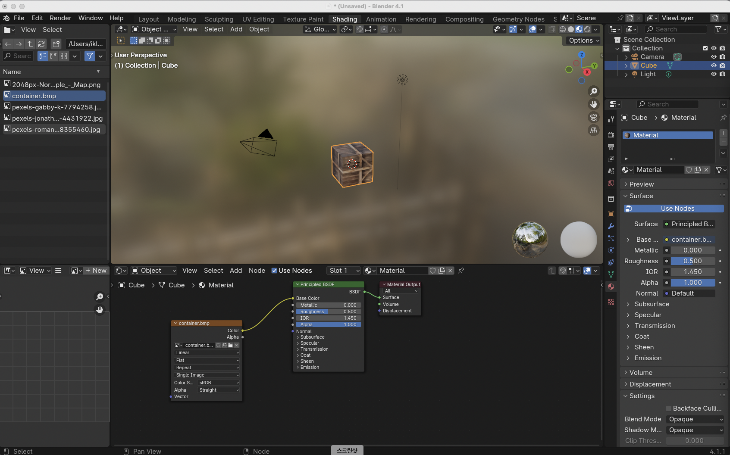
Texture Mapping (1/3)
Shading Workspace
Find image and
Drag it into Shader Editor
Connect “color” to
“Base color”
Select Material Preview
or Render view
(‘z’ > material view or
‘z’ > render view)
Notes:
이번에는 Object에 texture를 mapping하는 방법을 알아보겠습니다.
3D viewport의 top bar 에 있는 workspace selection button에서 “Shading Workspace” 를 선택합니다.
왼쪽의 파일 브라우저에서 disk안에 저장된 이미지를 선택하여 아랫 쪽의 shader editor로 dragging 합니다. 예를 들면, “container.bmp" 라는 texture image를 dragging 했을 때 “container.bmp” 라는 image node가 생긴 것을 알 수 있습니다.
Mouse를 사용하여 image node의 color output을 rendering node인 “Principled BSDF” node의 Base color input으로 연결합니다.
Shading option에서 material preview 또는 render view를 선택하면 object가 texture mapping 된 것을 볼 수 있습니다.
This time, we will learn how to map a texture to an Object.
Select the "Shading Workspace" from the workspace selection button in the top bar of the 3D viewport.
Select an image stored on disk from the file browser on the left and drag it to the shader editor at the bottom. For example, when dragging the texture image named "container.bmp", we can see that an image node named "container.bmp" is created.
Use the mouse to connect the color output of the image node to the Base color input of the "Principled BSDF" node, which is the rendering node.
If we select material preview or render view in the Shading option, we can see that the object is texture mapped.

Slide 20
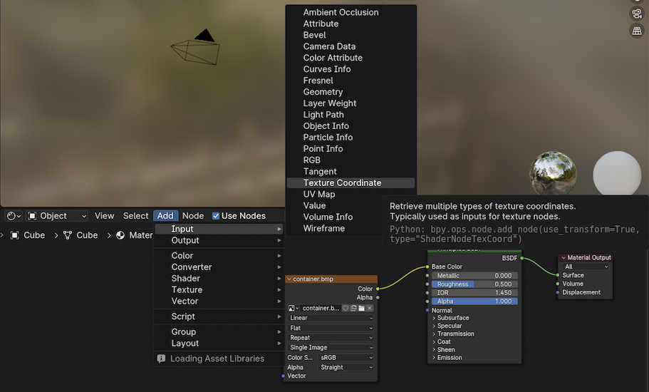
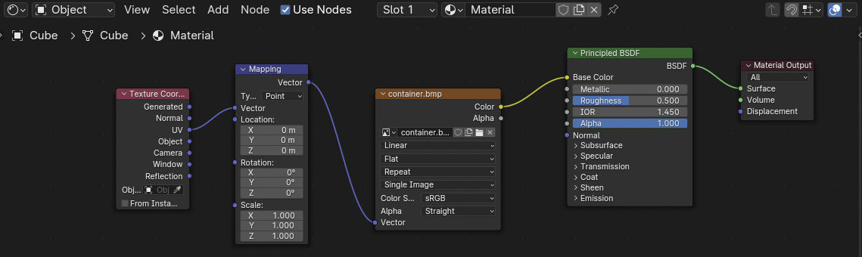
Texture Mapping (2/3)
Notes:
Shader editor의 메뉴에서 "Add > Input > Texture Coordinates" 를 선택하여 “Texture Coordinates” node를 추가합니다.
“Add > Vector > Mapping” 을 선택하여 “Mapping” node를 추가합니다.
Texture Coordinates node의 output “UV” 를 Mapping의 input “Vector” 로, Mapping의 output “Vector” 를 image node (예: container.bmp) 의 input “Vector” 로 연결합니다.
In the Shader editor, add a "Texture Coordinates" node by selecting "Add > Input > Texture Coordinates" from the menu.
Select "Add > Vector > Mapping" to add a "Mapping" node.
Connect the output "UV" of the Texture Coordinates node to the input "Vector" of the Mapping and the output "Vector" of the Mapping to the input "Vector" of the image node (e.g. container.bmp).

Slide 21
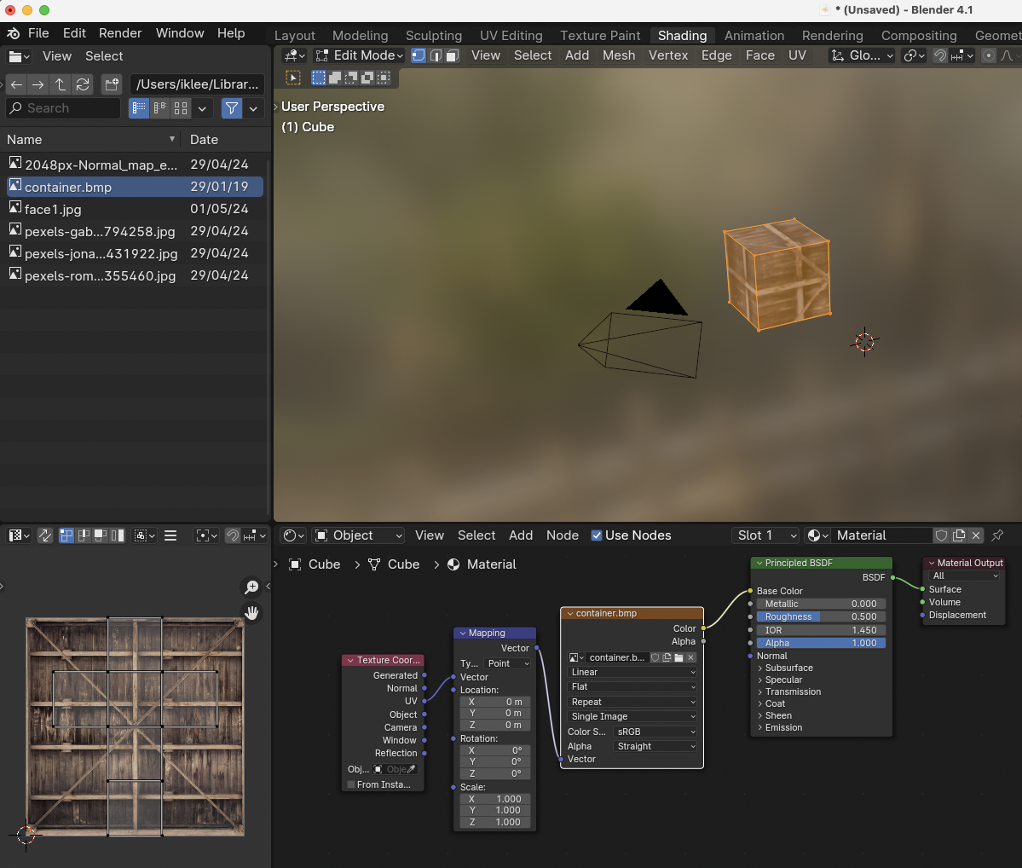
Texture Mapping (3/3)
Go to Edit Mode (‘Tab’)
‘u’ to popup unwrap menu
Select ’unwrap’
Select all (‘a’)
UV Editor
Unwrapped unfolded diagram of cube
Point, Edge, Face based editing of texture coordinates
“Rian King Art” : https://www.youtube.com/playlist?list=PLsGl9GczcgBtRc3DalXy786Fsa5yEq_9B
Notes:
3D viewport에서 editing mode로 가기위해 ‘tab’ key를 칩니다.
‘u’ key를 쳐서 unwrap menu를 popup 한 후,
‘unwrap’ 을 선택합니다.
Editing mode에서 point, edge, face 중 어떤 mode라도 좋습니다. ‘a’ key를 쳐서 'select all' 을 합니다.
왼쪽 아래에 있는 영역의 editor를 “UV Editor” 로 바꿉니다. (icon을 눌러 popup menu를 이용합니다.)
Cube object의 unwrapped unfolded diagram이 현재의 texture 위해 겹쳐 보이게 됩니다.
이 창에서도 point, edge, face mode 중 하나를 선택하여 texture coordinates들을 editing 할 수 있습니다.
그 외에 texture mapping에 관한 자세한 내용들을 위해서는 Rian King Art 채널의 “Blender Beginner Fundamental Tutorials” series 중에 “How to Setup and Use Texture Maps for Beginners”, “UV Unwrapping for Beginners”, “Texture Painting for Beginners” 와 같은 동영상 강의들을 추천합니다.
In the 3D viewport, press the 'tab' key to enter editing mode.
Press the 'u' key to pop up the unwrap menu and select 'unwrap'.
In editing mode, any of the following modes will work: point, edge, or face. Press the 'a' key to 'select all'.
Replace editor in the area at the bottom left with "UV Editor" (press the icon to popup menu).
We can see the unwrapped diagram of the Cube object overlaid for the current texture.
We can also edit the texture coordinates in this window by selecting one of the following modes: point, edge, or face.
For more information on texture mapping, we recommend the following video lessons from the "Blender Beginner Fundamental Tutorials" series on the Rian King Art channel: "How to Setup and Use Texture Maps for Beginners", "UV Unwrapping for Beginners", and "Texture Painting for Beginners".

Slide 22
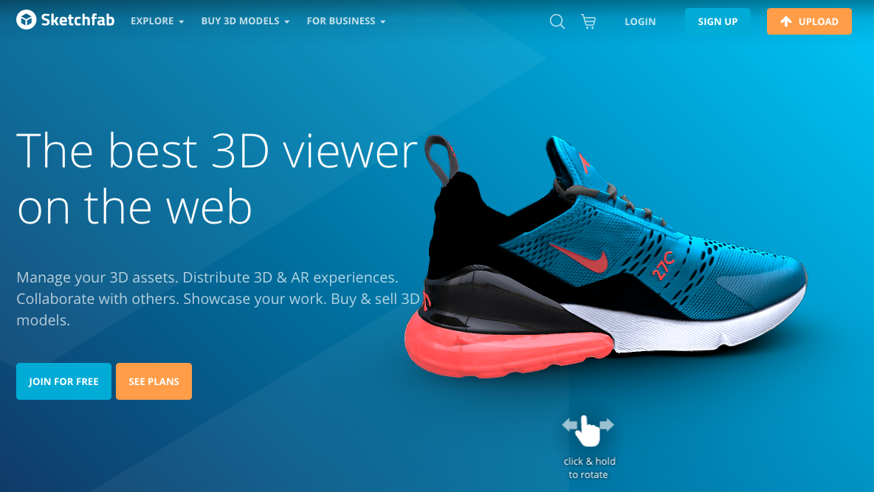
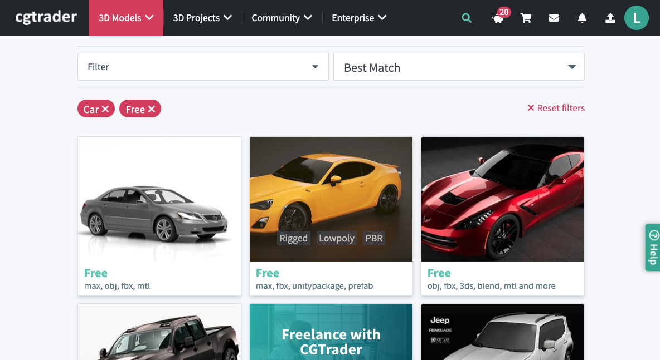
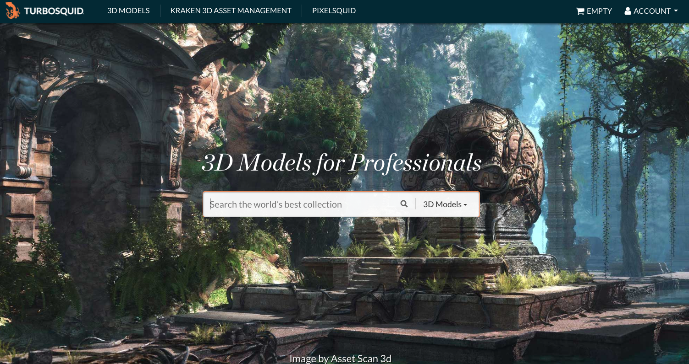
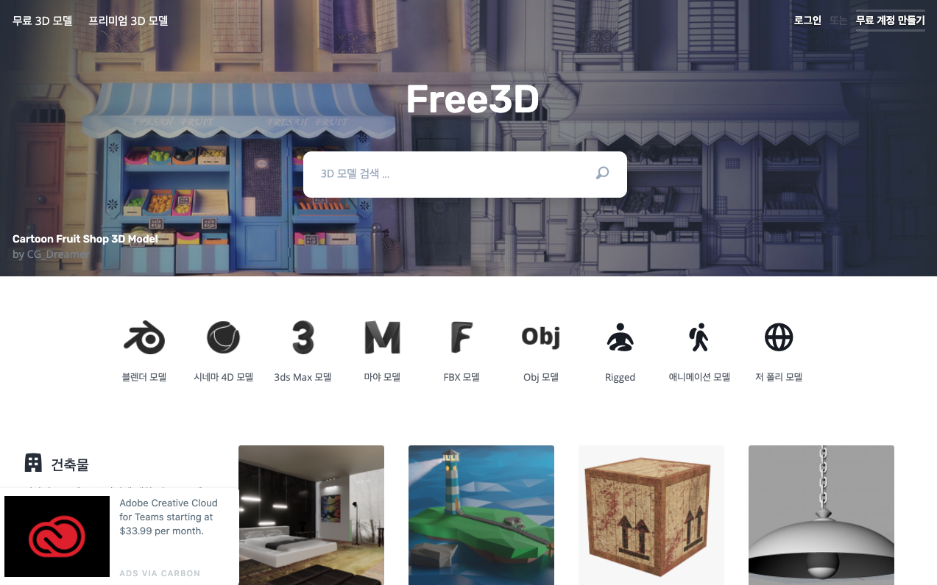
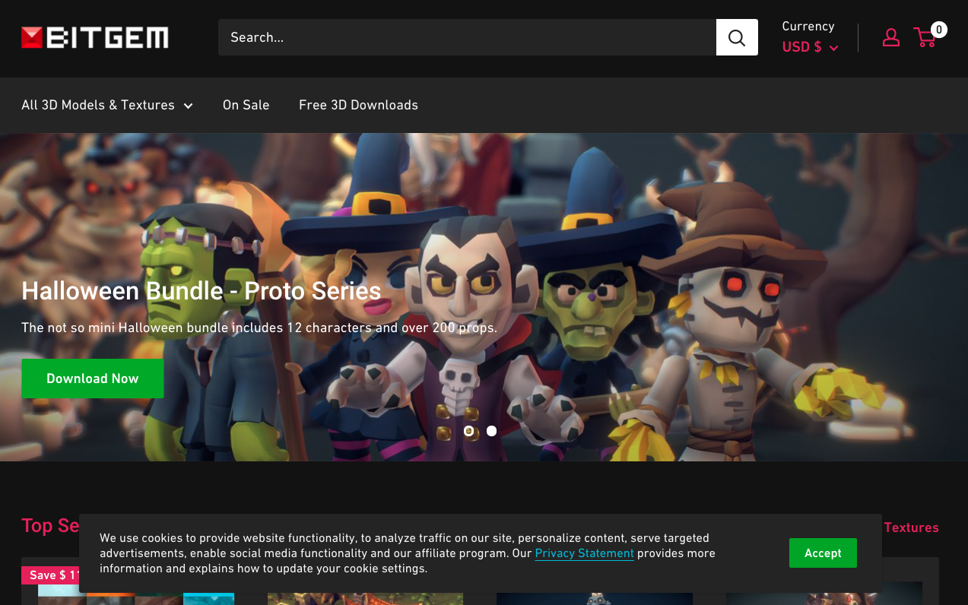
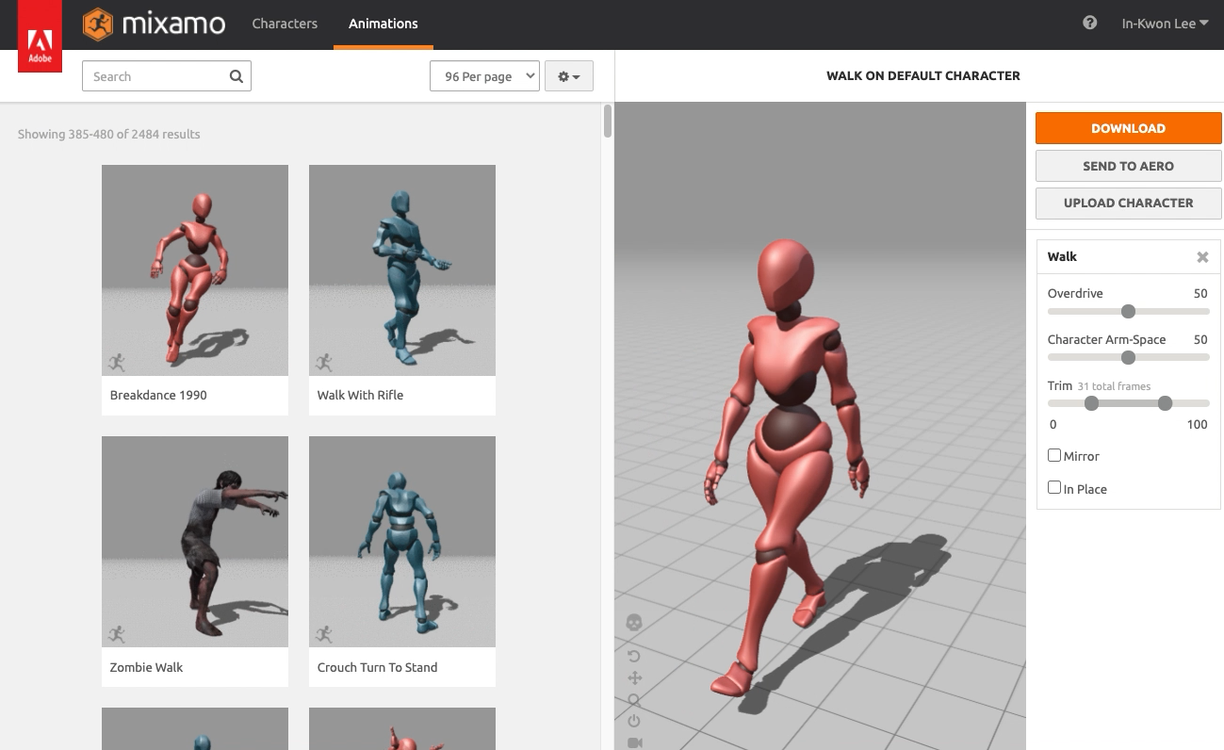
Sites for 3D Assets
Sketchfab
CGTrader
TurboSquid
Free3D
Bitgem3D
Mixamo
Notes:
Internet에는 유료 또는 무료로 3D 메쉬와 material, animation까지 다운 받을 수 있는 많은 사이트들이 존재합니다.
여기에 대표적인 사이트들을 몇 개 소개해 놓았는데, 대부분의 사이트들이 유료 asset들과 무료 asset들을 포함하고 있습니다.
There are many sites on the internet where we can download 3D meshes, materials, and even animations for free or for a fee.
Here are a few of the most popular sites, most of which include both paid and free assets.

Slide 23
Mixamo
3D character + animation
login using Adobe ID
video
Notes:
특히 mixamo는 3D character mesh와 함께 미리 제작되어 있는 animation까지 무료로 다운 받아 이용할 수 있는 site입니다.
이 사이트의 툴을 이용하면, 사용자가 직접 skin mesh 를 제작하고 나서 그것을 업로드 하여 이 사이트에 존재하는 애니메이션을 입히고 함께 다운받을 수도 있습니다.
나중에 Blender의 skeletal animation 제작에 대해 설명할 때 Mixamo에 대해 더 설명 하도록 하겠습니다.
In particular, mixamo is a site where we can download 3D character meshes and even pre-made animations for free.
Using the tools on this site, we can create our own skin mesh and then upload it to the site to be animated and downloaded along with the animation.
We'll talk more about Mixamo later when we talk about creating skeletal animations in Blender.

Slide 24
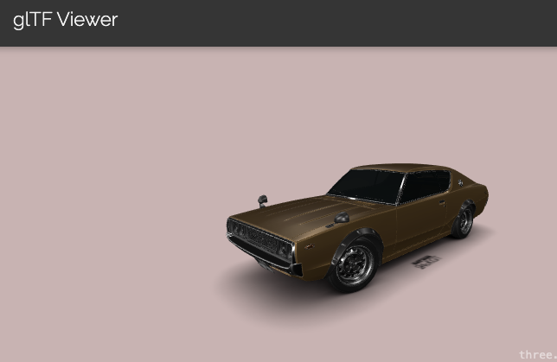
Importable / Exportable Formats
BLEND (.blend): Blender’s original format (mesh + materials + hierarchy + animation + ... all data)
OBJ (.obj): Wavefront’s format (no animation)
FBX (.fbx): Autodesk’s format, 3D Studio MAX, etc.. (no animation)
GLTF (.glTF): Chronos group format (mesh + materials + hierarchy + animation + ...)
.gltf: based on JSON/ASCII
.glb: binary format
gltf-viewer.donmccurdy.com
Others
ABC, USD, PLY, STL, Collada, X3D, SVG, BVH, ...
see https://docs.blender.org/manual/en/3.6/files/import_export.html
gltf-viewer.donmccurdy.com
Notes:
Blender가 import하고 export할 수 있는 data file format은 매우 많습니다. 그 중에서 가장 대표적인 것은 물론 blender의 고유 file format인 .blend 입니다. 이 format에는 blend에서 load할 수 있는 mesh, material, animation 등 모든 data가 포함되어 있을 수 있습니다. 그러나 이 format으로 배포되는 data는 그리 많지 않습니다.
그 다음에 대표적인 format으로는 wavefront의 OBJ file format 이 있습니다. 이 file format은 매우 역사가 오래된 것으로서 mesh 와 material data를 포함하지만 animation은 저장할 수 었습니다.
가장 많은 비율을 차지하고 있는 3D data format은 FBX 입니다. 이 format은 Autodesk사가 만든 format으로서 대표적인 3D 모델링, 애니메이션 software인 3D Studio MAX의 대표 format이기도 합니다.
최근에 늘어나고 있는 data의 format으로서 Chronos Group에서 제정한 GLTF format이 있습니다. 이 data format은 mesh, material, animation을 모두 포함하며, GLTF viewer가 온라인으로 제공되고 있는 등, 매우 안정적인 3D data file format으로 인정받고 있습니다. 이 format에는 JSON/ASCII 를 바탕으로 한 format과 binary file format이 모두 존재합니다.
이 외에도 Blender는 ABC, USD, PLY, STL, Collada, X3D, SVG, BVH 등 다양한 포맷의 3D data file을 import하거나 export할 수 있습니다.
There are many data file formats that Blender can import and export. The most prominent of these is, of course, .blend, which is Blender's native file format. This format can contain any data that can be loaded into blend, such as meshes, materials, animations, etc. However, not much data is distributed in this format.
The next most common format is wavefront's OBJ file format. This file format is very old and contains mesh and material data, but not animations.
The most popular 3D data format is FBX. This format was created by Autodesk and is the flagship format of their flagship 3D modeling and animation software, 3D Studio MAX.
Another format that has been increasing in recent years is the GLTF format created by the Chronos Group. This data format includes mesh, material, and animation, and is recognized as a very stable 3D data file format, with a GLTF viewer available online. The format exists in both JSON/ASCII-based and binary file formats.
In addition to this, Blender can import or export 3D data files in many other formats, including ABC, USD, PLY, STL, Collada, X3D, SVG, BVH, and more.

